Slide 1
古墳出土品
日本一は どこだ？

Slide 2
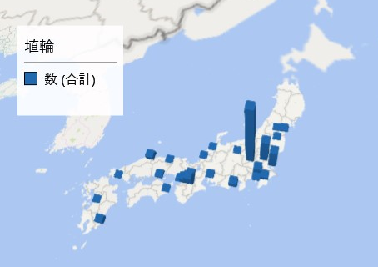

Slide 3
